Slide 1

Địa lí

Slide 2




4
1
2
Khởi động
3

Slide 3




Vị trí địa lí của châu Phi là?
Phía tây Châu Âu
Phía nam Châu Âu và phía tây nam Châu
Phía tây nam châu Á

Slide 4

Đại bộ phận lãnh thổ của Châu Phi là?
Hoang mạc
Xa – ha – ra
Cao nguyên

Slide 5
Phía tây của châu Phi là?
Địa Trung Hải
Đại Tây Dương
Thái Bình Dương

Slide 6
Khí hậu của châu Phi là?
Nóng nhất thế giới
Lạnh nhất thế giới
Khô nhất thế giới

Slide 7



Chúc mừng
Bạn đã thắng!

Slide 8



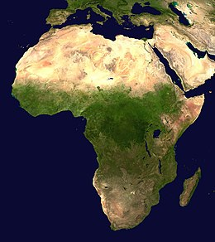







Địa lí
CHÂU PHI (tiếp theo)

Slide 9


Quan sát và so sánh dân số của châu Phi so với các châu Lục khác.
1. Dân cư Châu Phi:
Châu lục | DT (trieäu km²) | DS naêm 2004 (trieäu ngöôøi)
Chaâu AÙ | 44 | 4051 (1)
Chaâu Mó | 42 | 941
Chaâu Phi | 30 | 973
Chaâu AÂu | 10 | 732 (2)
Chaâu Ñaïi Döông | 9 | 34,3
Chaâu Nam Cöïc | 14

Slide 10

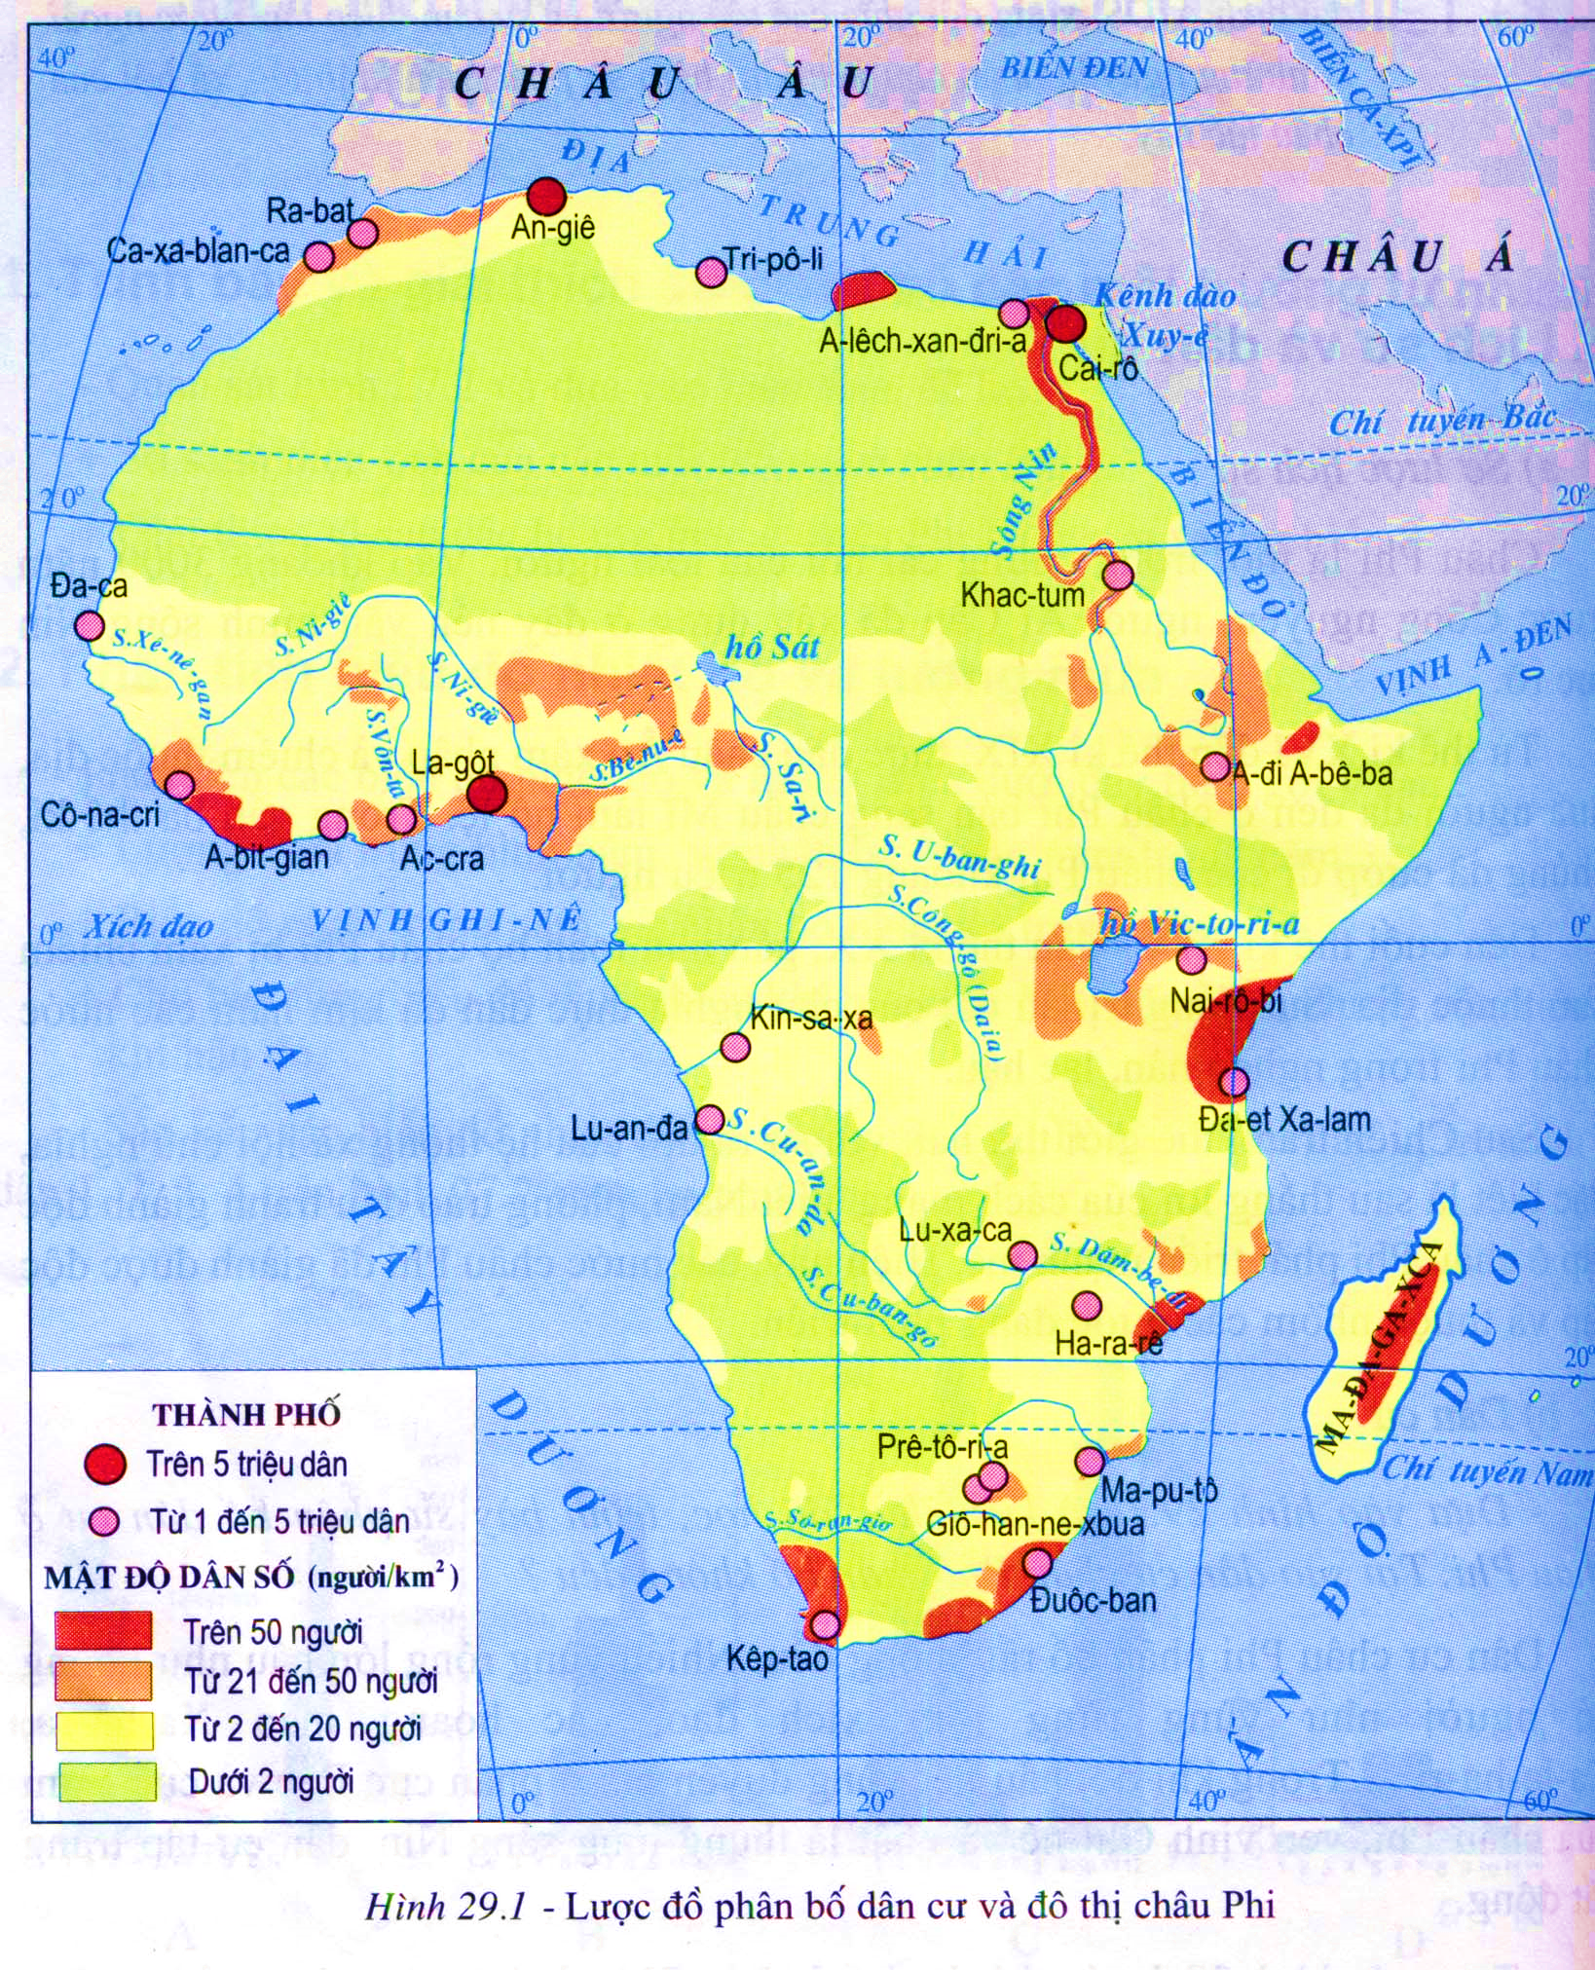
Sa maïc Xa-ha-ra
Löôïc ñoà phaân boá daân cö vaø ñoâ thò chaâu Phi

Slide 11
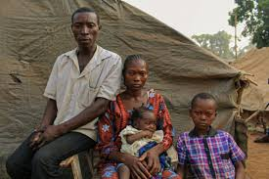
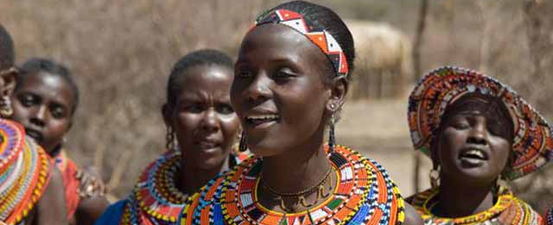
-Mật độ dân số thấp nhưng phân bố không đều.
- Dân cư châu Phi thường tập trung ở các vùng ven biển và trong các thung lũng sông.
Vì nơi đây thuận lợi cho đời sống và sản xuất. Còn vùng hoang mạc nóng và khô hầu như không có người ở.

Slide 12

Đa số dân cư Châu Phi thuộc chủng tộc nào? Họ có đặc điểm gì về ngoại hình?
Hơn 2/3 dân số Châu phi là người da đen (da đen, tóc xoăn)

Slide 13

Kết luận hoạt động 1
- Chủ yếu là chủng tộc da đen
- Phân bố không đều
- Tăng nhanh nhất thế giới

Slide 14


2. Hoạt động kinh tế:
Thảo luận nhóm 4:
Cho biết một số hoạt động kinh tế của người dân châu Phi (Nhóm 1,2, 3).
Kinh tế châu Phi có đặc điểm gì khác so với các châu Á và châu Âu? (Nhóm 4, 5, 6)
THỜI GIAN LÀM VIỆC NHÓM:
5 PHÚT

Slide 15

Cho biết một số hoạt động kinh tế của người dân châu Phi.
- Trồng cây công nghiệp nhiệt đới
- Khai thác khoáng sản

Slide 16
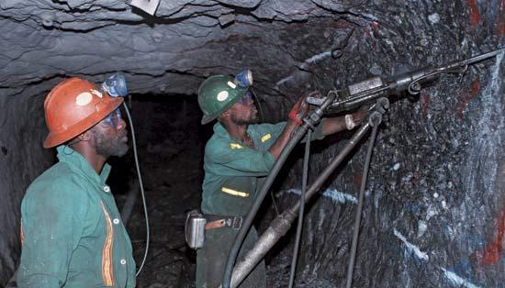
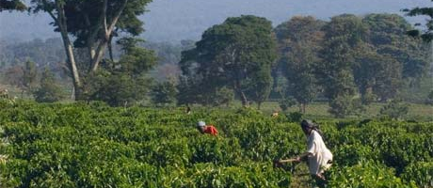
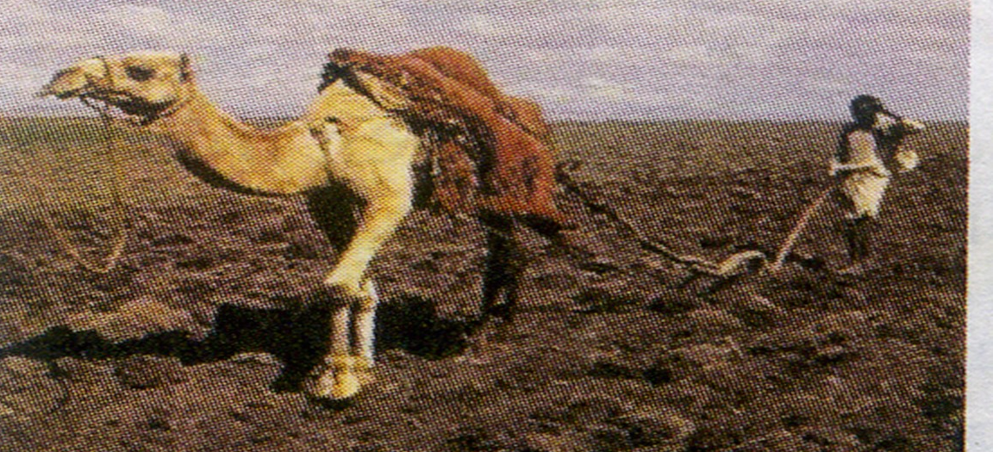
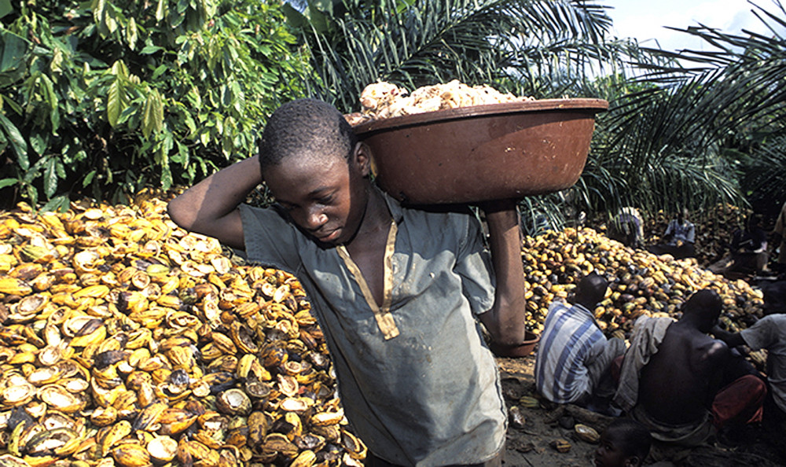

Slide 17

Kinh tế châu Phi có đặc điểm gì khác so với châu Âu và châu Á?
Kinh tế chậm phát triển

Slide 18

Sông Nin
Đời sống người dân châu Phi còn có những khó khăn gì?
Thiếu ăn, thiếu mặc, bệnh dịch nguy hiểm còn xảy ra ở nhiều nơi.

Slide 19
Sông Côn-gô
Nguyên nhân của cuộc sống khó khăn ấy là gì?
Nguyên nhân của cuộc sống khó khăn ấy là:
* Kinh tế chậm phát triển, ít chú ý đến trồng cây lương thực,
* Dân số tăng nhanh.

Slide 20




Hãy nêu tên các nước có nền kinh tế phát triển?
Nam Phi
Algeria
Ai Cập

Slide 21

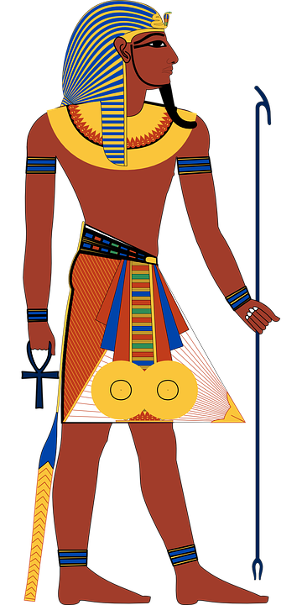

3. Ai Cập:
- Cho biết vị trí của Ai Cập?
- Ai Cập có dòng sông nào chảy qua?
- Cho biết Ai Cập nổi tiếng với những công trình kiến trúc nào?
THỜI GIAN LÀM VIỆC NHÓM:
2 PHÚT

Slide 22

Cho biết vị trí của Ai Cập?
Ai Cập nằm ở Bắc phi, là cầu nối giữa châu Phi và châu Á, có kênh đào Xuy-ê nổi tiếng.

Slide 23
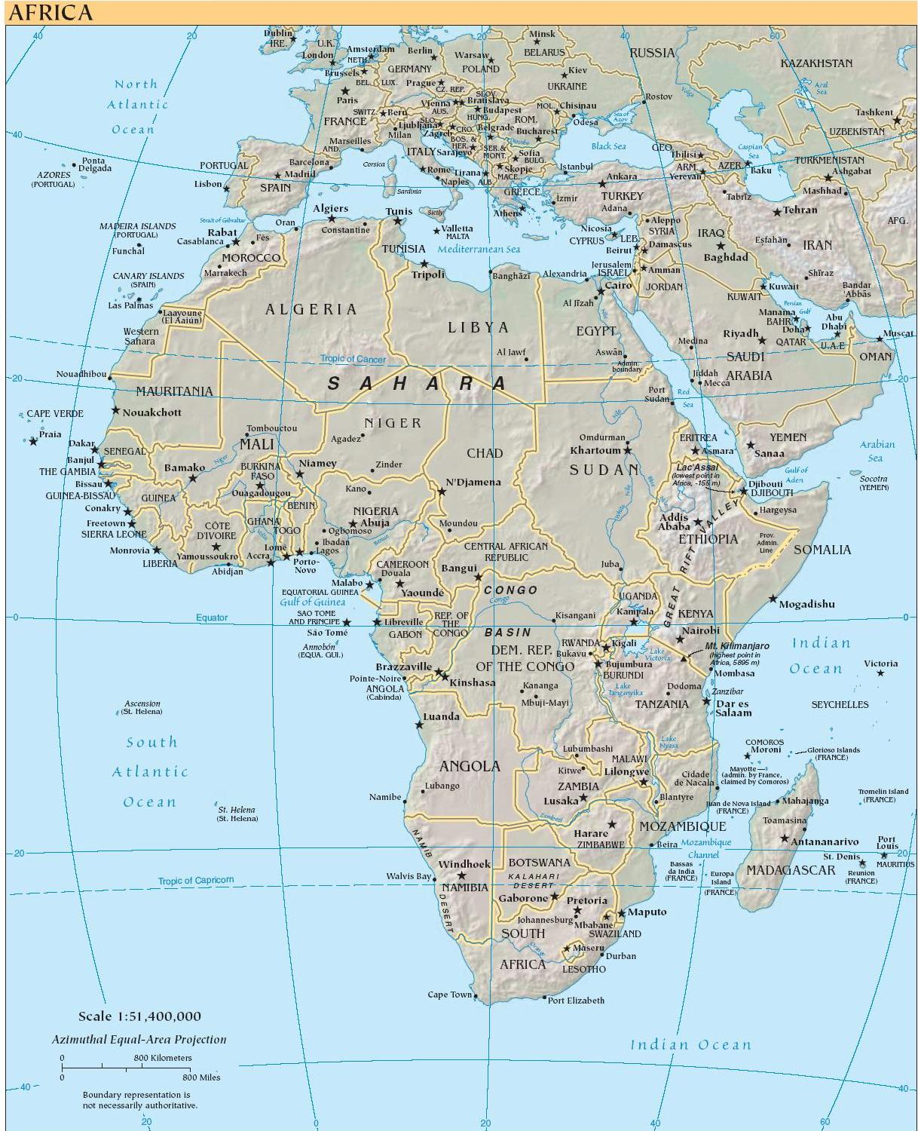
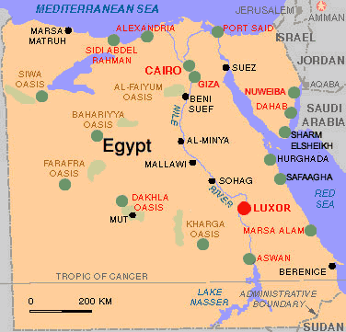

Slide 24
Ai Cập có dòng sông nào chảy qua?
Ai Cập có dòng sông Nin chảy qua.
Với chiều dài tương đối lên đến 6.650 km, sông Nin (Nile) ở châu Phi giữ danh hiệu là dòng sông có chiều dài lớn nhất hành tinh.

Slide 25
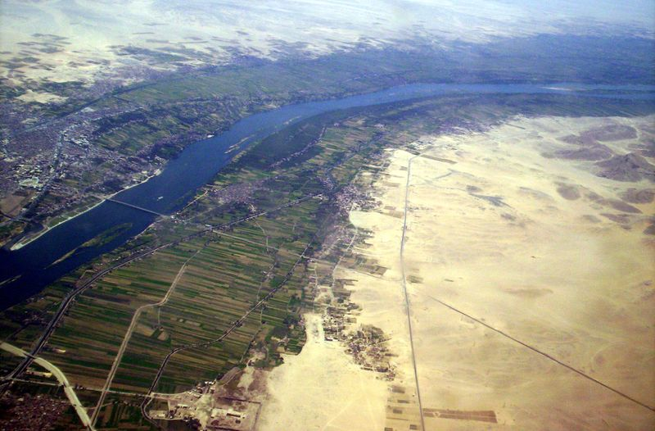
Sông Nin

Slide 26

Cho biết Ai Cập nổi tiếng với những công trình kiến trúc nào?
Những công trình kiến trúc nổi tiếng của Ai Cập là Kim tự tháp, tượng nhân sư, hải đăng Alecxandria...

Slide 27
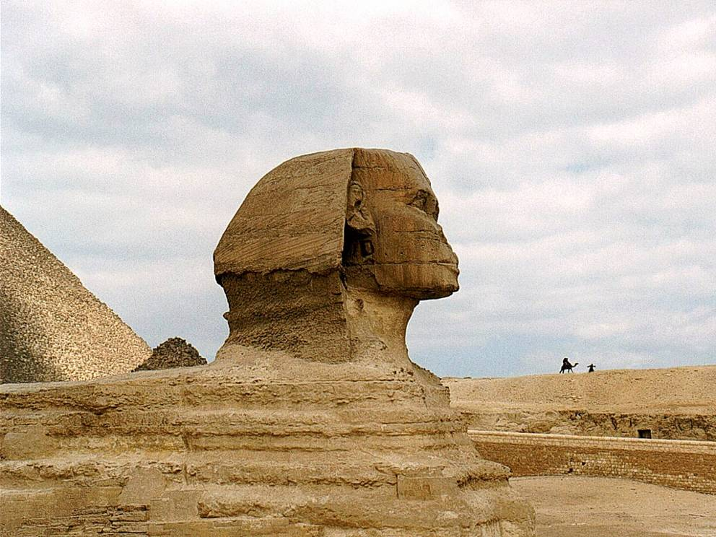
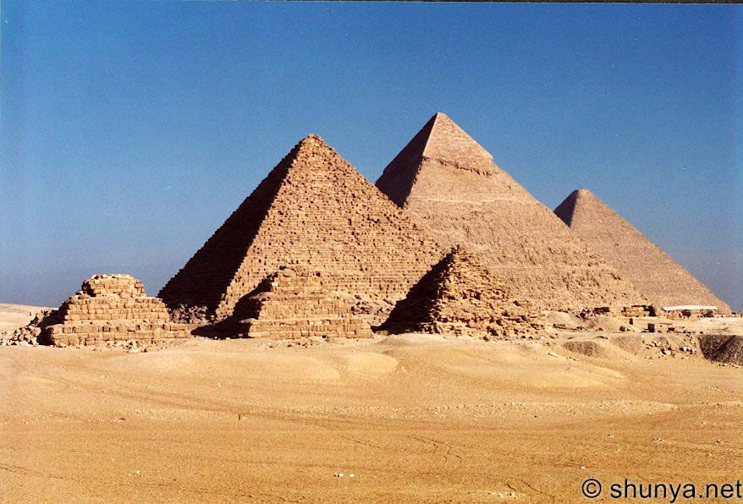
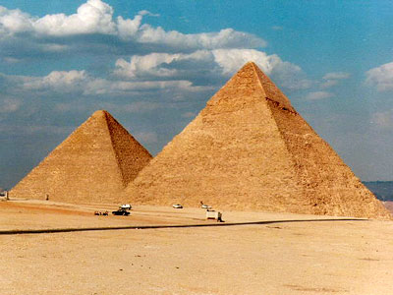
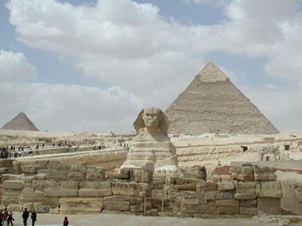
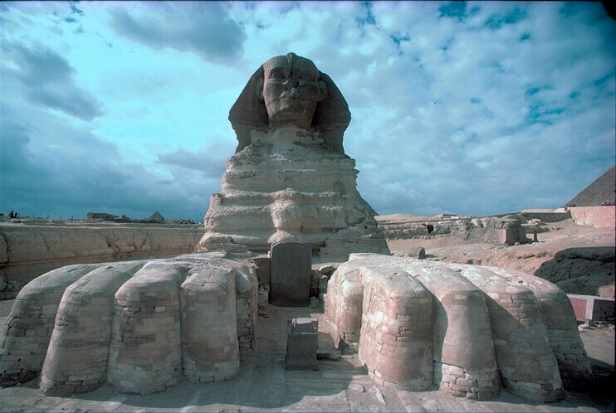

Slide 28
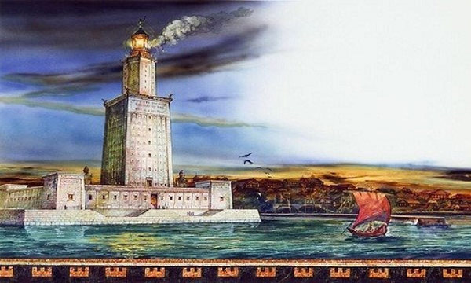
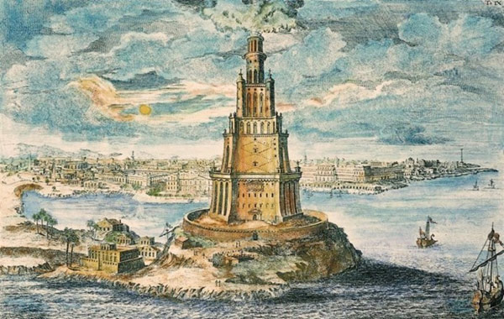


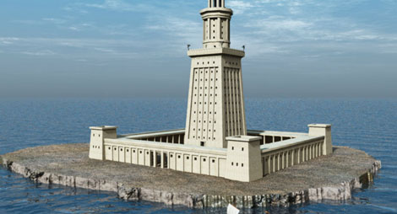

Slide 29

Kết luận:
Ai Cập nằm ở Bắc Phi, là cầu nối giữa châu Phi và châu Á, có kênh đào Xuy-ê nổi tiếng.
Ai Cập có dòng sông Nin chảy qua.
Những công trình kiến trúc
nổi tiếng của Ai Cập là Kim tự tháp, tượng nhân sư, hải đăng Alecxandria...

Slide 30


Slide 31






Câu số 1
10
9
8
7
6
5
4
3
2
1
0
A. Màu da đen
Màu da chủ yếu của người dân Châu Phi là:
B. Màu da trắng
C. Màu da vàng

Slide 32
Câu số 2
10
9
8
7
6
5
4
3
2
1
0
Hoạt động chủ yếu của người dân Châu Phi là?
A. Sản xuất nông nghiệp
B. Sản xuất công nghiệp
C. Trồng cây công nghiệp nhiệt đới, khai thác khoán sản

Slide 33
Câu số 3
10
9
8
7
6
5
4
3
2
1
0
A. Nam Phi
Đất nước Ai Cập nằm ở vị trí nào ở Châu Phi?
B. Bắc Phi
C. Nam Phi

Slide 34
Câu số 4
10
9
8
7
6
5
4
3
2
1
0
Đất nước Ai Cập là nơi có công trình kiến trúc cổ nổi tiếng nào?
A. Đền Ăng – co – vát
B. Kim Tự Tháp
C. Vạn lí Trường Thành

Slide 35

Câu số 5
10
9
8
7
6
5
4
3
2
1
0
Đây là nơi nào?
A. Hải đăng Alecxandria
B. Kim Tự Tháp
C. Tượng nhân sư

Slide 36
Câu số 6
10
9
8
7
6
5
4
3
2
1
0
A. Sông Côn – gô
Sông nào chảy qua Ai Cập?
B. Sông Ni – giê
C. Sông Nin

Slide 37
Câu số 7
10
9
8
7
6
5
4
3
2
1
0
A. Nam Phi
Nước nào có nền kinh tế phát triển nhất Châu Phi?
B. Niregia
C. Ai Cập

Slide 38
Câu số 8
10
9
8
7
6
5
4
3
2
1
0
A. Trồng cây công nghiệp nhiệt đới
Hoạt động kinh tế chủ yếu của Châu Phi là?
B. Khai thác khoáng sản
C. Tất cả 2 đáp án trên

Slide 39



Slide 40
Địa Lí
Châu Phi (tiếp theo)
Dân cư Châu Phi:
Chủ yếu là màu da đen
Sống tập trung ở vùng ven biển, các thung lũng
Hoạt động kinh tế:
Kinh tế chậm phát triển
Trồng cây công nghiệp nhiệt đới, khai thác khoáng sản
Ai Cập:
Nằm ở Bắc Phi, có dòng sông Nin chảy qua
Nổi tiếng về công trình kiến trúc cổ, sản xuất bông

Slide 41

DẶN DÒ
* Tìm hiểu xem vì sao ở châu Phi, ngoài người da đen còn có người da trắng và người lai giữa hai màu da.
* Xem trước bài châu Mĩ:
Vị trí châu Mĩ trên quả địa cầu hoặc trên bản đồ tự nhiên thế giới.
Sưu tầm những thông tin (bài viết, tranh ảnh) về vùng rừng A-ma-zôn.

